Slide 1
환경재료학 개론
제 1 편 숲과 인간
제 3장 숲의 가치와 역할

Slide 2
생태계의 종합사회
숲
- 25~20억년 전 지구상에 처음 출연한 녹색식물은 산소를 생산하여 지구의 대기에 공급
- 이산화탄소 량은 12%에서 0.035%로 줄고 산소성분이 21%로 증가
- 스트로마톨라이트라는 남조류에서 시작
- 고생대: 석탄기로 녹색식물이 육지로 올라와 산림을 이루고, 석탄기 말엽에 겉씨식물 등장
- 중생대: 백악기까지 번성하여 공룡의 먹이로 사용 (삼나무, 소나무, 소철, 은행나무가 주류)
- 백악기 후기에 속씨식물이 등장하여 현재와 비슷한 활엽수 전성시대를 이루게 되고 현재까지 지속
- 숲은 생명체를 존재하게 하는 흙과 물이 있으며, 공기, 햇빛이 순환
- 따라서 숲은 생태계의 종합사회를 이루고 있음.

Slide 3
지속생산과 지속개발
개요
- 65억 인구를 위한 식량 생산활동과 도시화로 산림개간 (매년 남한 면적의 2배 이상이 사라짐)
- 산업활동과 도시화: 오염물질로 지구온난화, 생물종수의 감소 (1900년초 1년에 1종, 1990년대 하루에 140종 소멸), 오존층 파괴 (매년 0.26% 감소, 남극 95% 파괴), 산성비, 수원의 오염 (가축분뇨, 생활오염 물질)
- 산림의 벌채로 이산화탄소 고정능 감소
- 결과적으로 석탄, 석유와 같은 유한한 자원이 아니고 무한 재생 가능자원을 이용할 필요성 대두

Slide 4
숲의 가치
공익적 가치
- 50조원: 국민 총생산액 (517조원)의 9.7% 차지, 농림어업총생산액 24조 8천 3백억 원의 약 2배, 국민 1인당 106만원의 혜택
- 대기정화기능 (13조 5천억 원 - 27%), 수원함양기능 (13조 3천억 원 – 26.6%), 토사유출방지기능 (10조원 – 20%), 산림휴양기능 (4조 8천억 원 – 10%), 기타 (산림정수, 토사붕괴 방지, 야생동물 보호 기능 – 16.4%)
- 목재와 부산물: 2조 원
- 21세기 중반 이후의 생명공학 시대에는 많은 가능성을 갖고 있는 자원의 보고

Slide 5
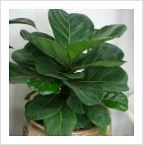
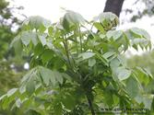

숲의 역할
생산적인 천연공장
- 세계 생물 자원의 약 80%를 보유하고 있는 생물자원의 보고
- 식량, 에너지, 의약품, 각종 산업원료를 제공
- 주택, 가구, 종이, 버섯 (송이, 표고), 나물 등
- 떡갈잎 (떡이나 음식 포장 – 천연방부제), 옻나무 (항암제 대용), 비자열매 (구충제)

Slide 6

주목 - 택솔
난소암 또는 유방암 또는 폐암의 치료에 단독으로 혹은 병용하여 사용

Slide 7


음료수 - 솔잎

Slide 8
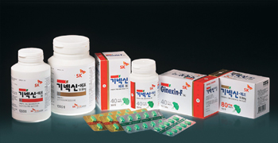
은행잎 - 혈액순환
- 혈소판응집억제 효과, 혈관확장 효과, 항산화 효과
- 유유산업의 타나민과 국내서 자체 합성한 동방제약의 징코민, SK제약의 기넥신 등이 유통.

Slide 9
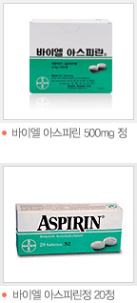

버드나무 - 나무 껍질
살리실산으로부터 얻는 아스피린
아스피린은 가정용 상비약 (해열, 진통, 소염제)에서부터 예방약 (심장병, 뇌졸중) 까지 이용

Slide 10
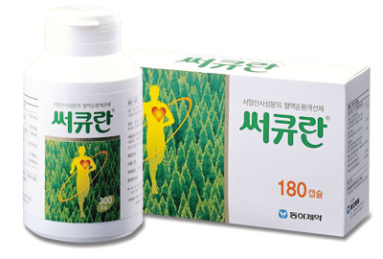
서양산사나무
혈액순환 개선제 - 써큐란

Slide 11
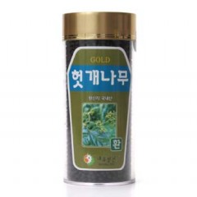
헛개나무
헛개나무 (열매, 잎) 95%, 국산찹쌀 5% (국산) 함유

Slide 12
숲의 역할
생산적인 천연공장
- 우리나라는 약 3만종의 생물자원 보유하고 있으며, 이 중 80% 이상이 삼림 내에 존재
- 나리는 네덜란드에서 백합으로 개량
- 털개회나무는 미국에서 미스김라일락이란 품종으로 개량되어 미국 관목시장의 40%를 장악

Slide 13
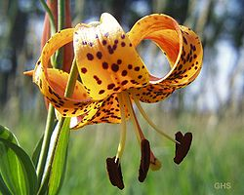
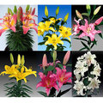
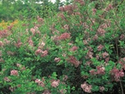


Slide 14
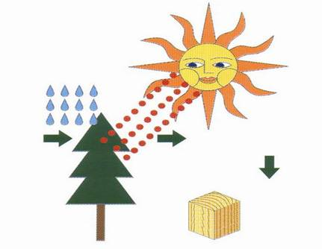
숲의 역할
거대한 산소공장
6CO₂+6H₂O
(이산화탄소) (물)
C₆H₁₂O₆+6O₂
(포도당) (산소)
탄소덩어리 탄소 : 약 50%
산소 : 약 6%
산소 : 약 44%
목재에 축적된 이산화탄소
탄소동화작용

Slide 15
숲의 역할
거대한 산소공장
- 1ha 숲은 연간 16톤의 탄산가스를 흡수하여 12톤의 산소를 생산
- 한 사람이 숨쉬는데 하루에 0.75kg의 산소를 필요
- 연간 44명의 사람이 숨 쉴 수 있는 산소를 계속 공급

Slide 16
숲의 역할
고성능 공기 정화기
- 도시화와 산업화로 막대한 양의 매연과 먼지 발생
- 숲은 먼지, 아황산가스, 질소화합물을 잎 표면에 흡착시켜 공기를 정화
- 1ha의 침엽수는 연간 30~40톤의 먼지를 활엽수는 68톤의 먼지를 정화
- 도심지 1리터의 공기에는 10만~40만개의 먼지가 있는 반면 숲 속에서는 수천 개에 불과
- 활엽수 1ha는 연간 SO₂ 360kg, NO₂ 690kg을 흡수하며, 침엽수는 120kg, 240kg을 흡수
- 이러한 정화효과는 인위적인 비용으로 산출하면 SO₂는 톤당 200만원, NO₂ 는 500백만 원으로 조사

Slide 17
숲의 역할
천연의 녹색댐이며 정수기
- 숲은 물을 저장하였다 천천히 흘려 보내 물탱크 역할을 담당
- 낙엽활엽수의 땅은 무림목지에 비해서 14배의 물을 저장
- 우리나라의 숲은 1년 동안 소양강댐의 10개와 맞먹는 양인 180억톤의 물을 저장하며 정수기 역할도 수행
아름다운 방음벽
- 소음은 나무의 잎과 줄기에 부딪히게 되면 소음을 현저히 감소
- 50m 폭의 숲은 소음을 10~15dB이나 감소

Slide 18
숲의 역할
자동재해 방지 센터
- 토사유출방지 (황폐지의 227배), 방풍 (수고의 35배 거리 바람 피해 방지), 낙석, 산사태, 눈사태, 홍수 등을 방지
- 사막화방지하는 방사림
- 화재시 화재가 멈춘성의 20%가 수목이 있는 곳 – 불을 붙는 시간을 늦추어 소방활동을 도와주는 역할을 담당
기상 완화 효과
- 도시의 열섬현상은 도시 내의 각종 시설물들이 주간에 받은 열을 야간에 복사해 높은 기온을 유지하는 현상
- 숲은 수분 증산작용을 하여 신선하고 시원하며 습도가 높은 공기를 유입함으로써 열섬현상을 완화시키고 바람길 역할을 수행과 대기순환효과를 동반

Slide 19
숲의 역할
야생동물의 보금자리
- 야생동물의 집, 먹거리 해결장소, 죽어서 돌아가는 곳
- 식물사회와 먹이사슬을 구성
- 동물과 미생물들을 살게 하면서 필요한 양분을 제공
건강증진 및 치료센터
- 휴식을 위한 심터, 운동을 위한 등산, 관광, 야영, 낚시, 산림욕 장소 제공
- 맑은 산소 공급, 피톤치드 제공으로 건강 증진

Slide 20

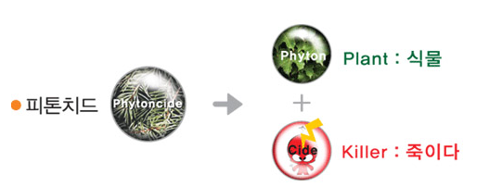
피톤치드란?
■수목이 내뿜는 방향성 물질인 테르펜 계통의 유기화합물

Slide 21
피톤치드
개요
- 산림욕은 나무들에서 발산되는 향기 (terpentine)를 직접 접촉함으로써 생리적 및 심리적 활성을 느낌.
- 피톤치드라는 말은 식물이라는 의미의 phyton과 다른 식물을 죽인다는 cide의 러시아어의 합성
- 식물이 자라는 과정에서 상처부위레 침입하는 각종 박테리아로부터 보호를 위해 발산하는 방향성 물질
효과
- 인간의 피부를 자극시켜 소염, 소독, 통증을 완화시키는 약리작용
- 심리적 안정과 해방감, 피로회복 등에 효과
성분
- 휘발성분 (정유): terpene류
- 비휘발성분: 알칼로이드, 플라보노이드, 페놀성 물질 등이 포함

Slide 22
산림욕
개요
- 시기: 나무가 잘 자라는 초여름에서 늦가을까지가 적기
- 대기 중에 방출되는 정유의 많은 여름철이 봄이나 가을보다 좋음 (봄부터 증가하여 여름에 촤대치에 도달).
- 겨울철에는 여름철의 1/5로 감소
- 최대 효과 시간: 오전 10시부터 12시 사이
- 침엽수가 많은 숲이 활엽수가 많은 숲보다 대기로 방출되는 정유량이 많음.
- 아침, 저녁이 한낮보다 효과적: 기온이 높아질수록 정유의 발산량은 많아지지만 공기의 흐름이 빨라서 상대적으로 느끼는 강도는 약해서이며 울창한 숲에서 나무의 향기가 빠져나가지 못해 깊은 숲일수록 효과가 큼.
- Terpene은 상부가 지상부에 비해 상부에서 많이 방출
음이온
- 음이온은 인체의 생리와 정신상태에 큰 영향
- 스트레스를 받거나 몸이 피로하면 양이온이 방출되며 도시환경은 음이온이 부족한 상태
- 음이온은 숲속, 해변가, 계곡과 같은 지역에서 많이 존재하며 이러한 장소에서 휴식을 취하게 되면 신체는 음이온을 받아 정서가 안정되거나 신진대사를 촉진시켜 면역기능을 강화

Slide 23
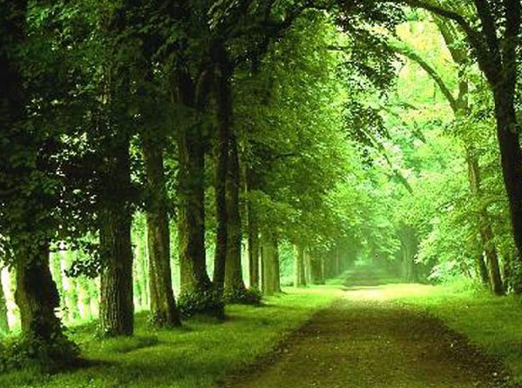
산림욕
자폐증세와 우울증 효과
스트레스해소
긴장완화
혈압강하 효과
집중력 향상
Notes:
지금부터는 현재 피톤치드가 사용되는 예를 통해 피톤치드의 이점을 살펴 보겠습니다. 처음으로 산림욕입니다.
산림욕은 다음과 같은 정신적,신체적 치료 효과가 있습니다.
산림욕을 통해서 아토피를 치료한 예는 티비를 통해서 많이 보도되는 걸 보셨을 겁니다.
독일 같은 경우는 산림을 통한 다양한 의료 활동이 이루어지고 있다고 합니다.

Slide 24
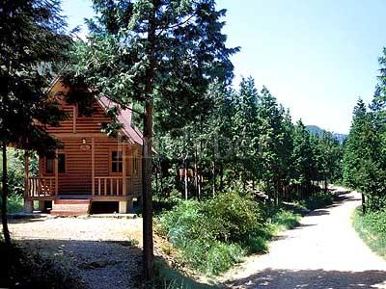
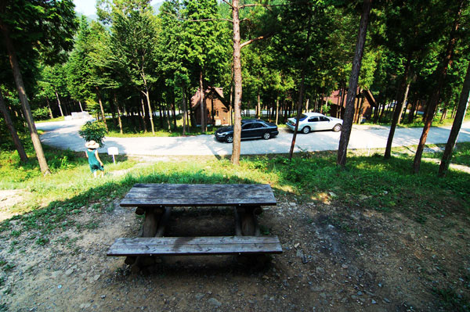
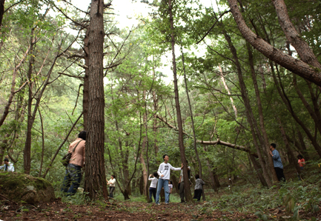
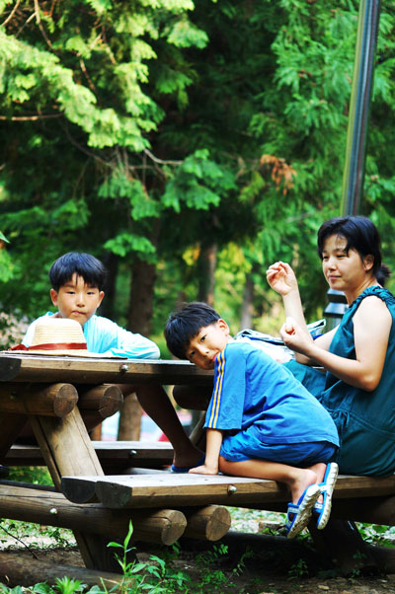
산림욕
남해 편백자연휴양림
Notes:
우리나라에도 산림욕의 이점이 많이 알려져 자연휴양림의 인기가 높아지고 있습니다.
다음 남해 편백 자연 휴양림의 사진입니다.

Slide 25

아로마테라피
정신적, 신체적 치료효과
청량감, 혈압강하
살균작용
사용방법
증기흡입법
목욕법
마사지법
확산법
Notes:
산림욕에 이어서 아로마테피를 설명드리겠습니다. 아로마테라피는 향기로 치료한다라는 뜻을 가지고 있습니다. 수목의 정유를 사용하여 산림욕과 마찬가지로 정신적으로나 신체적으로 높은 치료효과를 볼 수있습니다. 사용법에는 사진에서 볼수 있는 마사지법이 있고
초를 태우는 확산법이고 옆에는 족욕법입니다.

Slide 26
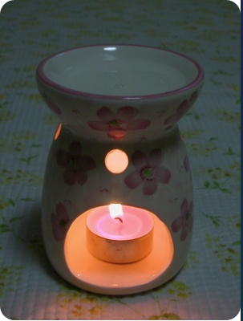
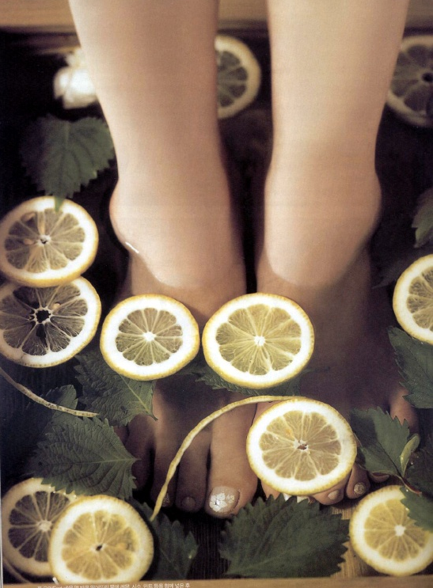
아로마테라피
Notes:
피톤치드 추출법
피톤치드는 어떠한 형태로 이용되는 것일까? 나뭇잎으로 식품을 싸거나 약초, 한방약과 같이 끓인 물을 마시거나 향신료로서 이용하는 방법 등은 옛날부터 이용하던 방법이다. 「산림욕」 또한 훌륭한 이용방법 중의 하나이다. 주택이나 가재도구에 목재를 사용하는 것도 어떤 의미에서는 피톤치드의 이용이라고 말할 수 있을 것이다. 향료를 비롯하여 각종 일상용품의 원료로서 피톤치드를 이용하려면 「정유」를 채취하는 것부터 하여야 한다. 식물정유는 잎, 꽃, 뿌리, 열매 등의 부위에서 추출하지만 무엇보다도 천연물이므로 소량 밖에 얻어지지 않는다. 장미정유 한 방울을 얻으려면 장미꽃 60송이 이상이 필요하다고 할 정도로 귀중하다. 수목의 경우, 일반적으로 정유는 잎에 많이 함유되어 있다. 나한백은 재부에 hinokitiol을 함유하고 있으므로 제재시에 나오는 톱밥에서 정유를 추출한다. 추출방법의 대강을 요약하면 다음과 같다.
수증기 증류법(steam distillation)
정유의 대부분은 물에 녹지 않으므로 수증기의 열에 의해 향기성분이 변화되지 않는 것에는 이 방법이 가장 간편하며, 가장 널리 사용되고 있는 방법이다. 서로 불용인 혼합물 증기의 전 압력은 순성분 각각의 증기압의 합과 같으므로, 정유의 증기압과 물의 증기압의 합이 증류조 내의 압력과 같아지면, 정유는 수증기와 함께 비등하여 유출하게 된다. 정유성분의 비점(150～350℃)보다 훨씬 낮은 온도에서 유출시킬 수 있으므로 성분의 분해나 변질의 염려가 거의 없다. 그러나 head space를 수증기 증류 초기에 놓쳐버릴 위험이 있다. Ross oil, orange flower oil은 수용성 성분을 함유하고 있으므로 수증기 증류시 수용성 성분은 물쪽으로 이동한다. 일반적으로 장미수라 하는 것은 이 물을 일컫는다. 잎, 줄기, 뿌리의 경우는 수확한 직후 또는 중량의 1/3 내지 1/4 정도로 건조한 것을 사용하며, 목질부의 가지나 줄기, 근주는 절삭기로 잘게 부수어 사용하고, 종자나 열매는 분쇄기로 분말화한 다음 수증기 증류한다.
압착법(expression)
오렌지, 레몬, bergamot oil 등 감귤류의 과피에는 기름주머니(油房)가 있어서 그 안에 정유가 함유되어 있으므로, 압착하거나 과피에 상처를 내면 간단하게 정유를 얻을 수 있다. 압착법에는 해면법(스폰지법), ecuelle법 등 옛날부터 사용되어 온 가내수공업적인 방법이 있으나, 그 후 롤러의 간극으로 압착하는 롤러법으로 진보되어 과실의 세척, 과피의 분리, 압착 등 모두 자동화되어 있다. 근년에는 레몬을 비롯하여 파인애플, 사과, 포도, 딸기 등 모든 과실에서 과즙을 제조하는 것이 대기업의 식품공업으로 확립되어 있으므로, 과실에센스는 과즙에 포함시켜 이용되고 있다. 과실을 필요로 하지 않는 bergamot, mandarin, lime oil 등은 압착한 과즙에서 분리한 것이다.
추출법(extraction)
수증기 증류는 간단한 대신 향기성분이 가열에 의해 분해될 위험성이 있는 것, 또는 성분의 일부가 물에 녹는 것에 대해서는 적당한 방법이 아니다. 특히 꽃향기는 이러한 경우가 많으므로 가능한 낮은 온도에서, 또 물을 사용하지 않고 정유를 추출하는 방법이 행해진다. 추출법에는 유지흡수법, 휘발성 용제추출법, 초임계유체추출법이 있다.
【유지흡수법(fat adsorption)】
일반적으로 유지류는 향기를 흡수하는 성질을 가지고 있으므로 정제하여 무취화한 유지류(소기름(牛脂), 돼지기름(豚脂) 또는 두 유지의 혼합물, 올리브유)에 꽃을 담그고, 수증기보다 낮은 온도인 60～70℃ 정도로 가온하여 꽃향기를 흡수시킨다. 이 방법을 온침법(maceration)이라 하며, 실온에서 꽃향기를 흡수시키는 방법을 냉침법(enfleurage)이라 한다. 꽃 정유를 추출하는데는 후자가 이상적이지만 조작이 번잡하다. 유지에 꽃 정유를 고농도로 흡수시켜 포화시킨 것을 pomade(香脂)라 한다. 또 pomade에 고순도의 알코올을 가하여 꽃 정유만을 추출하는데 이 추출액을 extract라 한다. Extract에서 알코올을 회수하면 꽃 정유가 남는다. 이것이 absolute이며 꽃 정유로는 최상품이다. 또 pomade를 알코올로 추출하여 얻은 것을 고형상 꽃 정유(flower concrete)라 한다.
【휘발성 유기용제 추출법(organic solvent extraction)】
꽃 정유 추출에 널리 이용되고 있는 방법으로서, 석유에테르, 펜탄, 벤젠, 헥산, 에테르, 염화메칠, 사염화탄소, 클로로포름, 메탄올, 에탄올 등이 이용되며 꽃을 대량으로 처리할 수 있다. 오늘날에는 장미, 자스민, 미모사, 카네이션, 바이올렛, 오크모스 등의 꽃 정유가 이 방법으로 생산되고 있다. 용제는 이취(異臭)를 제거하기 위하여 황산, 알칼리 등으로 세척․정제한 것, 석유에테르의 경우 비중 0.65 (15℃) 정도인 것을 사용한다. 추출조작은 실온에서 행하며, 용기내에 꽃잎과 찬 용제를 넣고 상온에서 충분히 교반하여 꽃향기를 이행시킨 후, 꽃잎을 제거하고 용제를 가능한 저온에서 회수하면 연고상의 물질이 남는다. 이것은 꽃잎에 함유되어 있는 밀납물질에 기인하는 것으로 이것을 concrete라 한다. Concrete를 알코올에 용해한 후 -20℃로 냉각하여 석출하는 밀납물질을 제거하여 absolute 꽃 정유를 얻는다.
【초임계유체 추출법(supercritical fluid extraction, SFE)】
최근 개발된 방법으로서 초임계 유체인 액화이산화탄소, 액화프로판 및 부탄 등 초임계 유체를 꽃 정유나 식품 flavor의 추출에 이용한다. 추출한 액화가스를 실온에 방치하면 가스는 휘발되고 꽃 정유는 남는다. 꽃 정유 등에서 특히 head space물질을 필요로 할 때, 또는 용제추출 등에서 향이 변질될 우려가 있는 경우 이 방법이 유용하다. 문제는 향기성분이 임계온도에서 모두 추출되는지 여부이다. 또한 특수한 장치가 필요하며 대량추출에는 경비가 많이 소요되는 것이 결점이다. 그러나 신선한 향기를 갖는 꽃 정유를 얻을 수 있다는 것이 큰 특징이다. 꽃 이외의 부위에도 적용된다. 프랑스에서는 액화부탄에 의한 꽃향기 추출법이 완성되어 프랑스 남부 그라스 지방의 로베르떼사가 jasmine, rose, tuberose, oak moss 등의 꽃 정유를 제조하고 있으나, 이 방법으로 얻은 것을 butaflor라 총칭하며 품질의 우수성을 자랑하고 있다.
출처 : Tong - rladlstjs!님의 천연화장품통

Slide 27
숲의 역할
인류문화와 예술의 산실
- 단군신화 - 홍익인간의 이념: 단군의 태백산 신단수
- 석가모니: 숲속 생활을 거쳐 보리수 밑에서 깨달음을 터득
- 주자: 무이산에서 성리학을 크게 발전
- 퇴계 이황: 산속에 도산서원을 세우고 청량산에서 학리를 깨우침.
- 요한 스트라우스와 차이코프스키: 숲을 표제로 명곡을 작곡
- 베토벤: 숲속을 거닐며 악상을 다듬고 전원교향곡, 소나타 창작
- 비발디: 숲과 자연을 대상으로 작품을 창작

Slide 28
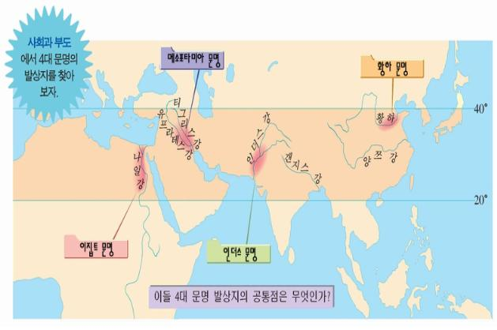
숲의 역할
세계 4대 고대 문명

Slide 29
숲의 역할
세계 4대 고대 문명 – 메소포타미아
- 이라크의 티크리스유프라 테스강 유역
- 건조지에 관개시설을 갖추어 고도의 농업으로 발전
- 레바논 삼나무라고 불리는 소나무과 분포
- 7000년전 국가 건설과 유지를 위해 대규모 벌채
- 5000년전 낙엽졸참나무와 레바논 삼나무 멸종
- 과도한 산림 벌채는 하천의 범람, 장기적인 관개농업에 의한 토지의 염해, 기후변동, 식량생산 감퇴
- 왕국의 쇠퇴 및 몰락

Slide 30
숲의 역할
세계 4대 고대 문명 – 나일
- 5000년전 이집트의 나일강 상류는 울창한 숲으로 인구 증가와 문명 발달
- 나무를 원료로 사용, 피라미드와 스핑크스 축조를 위해 수백만개의 돌을 운반하기 위해 엄청난 양의 목재를 벌채, 로마와 전쟁에 사용될 전함 구축을 위해 대규모 벌채
- 나일강의 강물은 줄어들고 염해가 늘면서 황무지로 변화

